Slide 1




九年级10班10.17作业登记
语文：1、同步P117到120
2、同步范进中举
数学：1、同步本课时
2、课本P88T3，4
英语：1、上交本：PP（背过）
2、书3b写完
3、背过u52d】】】
化学：1、同步第三节
物理：1、同步本课时
历史：1、没上课 没有作业
政治：1、啥也没有(⊙o⊙)
~~~~~~~~~~~~~~~~~~~~~~~~~~~~~~~~~~~~~~~~~~~~~~~~~~~~~~~~~~~~~~~~~~~~~~~~】
63.beimokj.com
Notes:
018989--

Slide 2
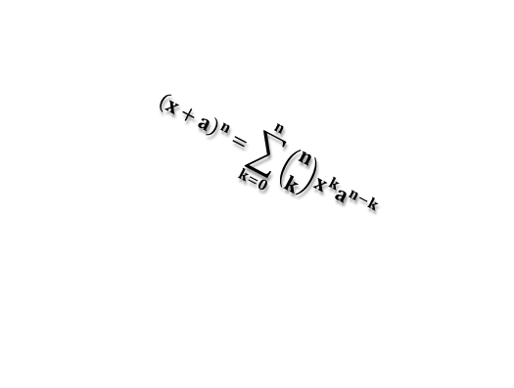
九年级10班11·25作业登记
数学:1.同P111 t13-16
语文:1. 鱼我所欲也》原文加注释
英语:1.U8单词P57-60背过
2.话题50背过
3.《中考档案》P97-99SA（1）
4.PPT短语1+1背过
化学:1.名校课堂P90-94
物理:1.同步18.2
$${\left(x+a\right)}^{n}=\sum_{k=0}^{n}{\left({n \atop k}\right)x^{k}a^{n−k}}$$
历史：Error
Neko.Q
政治：Error
63.beimokj.com

